Slide 1







Hlavní partneři pro rok 2015
Fotbalový zpravodaj
SK Štětí
Sezóna 2015/2016
Ústecký přebor Podzim 2015
Další partneři pro rok 2015
Restaurace Klub ve Štětí
FORNAXA –TĚSNĚNÍ, spol. s r.o.
Dům dětí a mládeže Štětí
VOLEMAN - autobusová přeprava
Patok s.r.o.
Ahlfit s.r.o.
STROJCONSULT s.r.o.
Izolace Beran s.r.o.
POKORNÝ, spol. s r.o.
STAVEBNÍ STROJE A DOPRAVA s.r.o.
JT-Service s.r.o.
VAM ANLAGETECHNIK s.r.o.
Průmstav Štětí a.s.
Montiz
BESTONSTAV s.r.o.
DEKRA Industrial s.r.o.
AXIS a.s.
INDUSTRIAL CZ, spol. s r.o.
Unistroj s.r.o.
Tyma CZ, s.r.o.
Technicom, s.r.o.
Fortuna
Ruml s.r.o.
GEAR SERVICE s.r.o.
22.8.2015
sobota 3.kolo 10:15
2.
Tělovýchovná jednota
Krupka
4:2
www.stetimondifotbal.cz

Slide 2








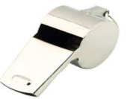


V Í T Á M E
Pozvánka na další
domácí zápas
Při příležitosti dnešního utkání Ústeckého přeboru funkcionáře, hráče a příznivce
SK Štětí
Sokol
Horní Jiřetín
Sobota 5.9.2015 10:15
SK Štětí
a
TJ Krupka
Hlavního rozhodčího
Antonína Medera z Žatce
Asistenty hlavního rozhodčího
  Jakuba Zavadila z Žatce
  Dušana Spišáka z Loun
  Delegáta FAČR
  Miloslava Žilku z Roudnice n.L.
2
31

Slide 3


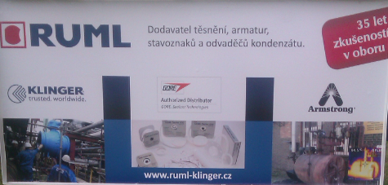
Vážení sportovní přátelé
je tu sobota dopoledne a k té každých 14 dní patří ve Štětí fotbalové utkání dospělých. Letošní ročník krajského přeboru má za sebou 2 kola. Vítáme Vás již na 2. domácím zápase tohoto ročníku. Derby, které jste mohli sledovat na zdejším stadionu před 14 dny, pro nás nakonec podle vývoje zápasu dopadlo ještě dobře. Poslední minuty utkání s Hrobcemi nabídly umazání dvougólového náskoku soupeře a po dlouhé době jsme byli úspěšní i na penalty. Výkon nepatřil k těm nejlepším, ale Hrobce jsou na začátku sezóny plni sil a budou zdatným soupeřem každému. Před týdnem jsme zajížděli, také v sobotu dopoledne, do Chomutova na hřiště místního AFK LoKo. Ten v prvním kole vyfasoval v Modlanech šestku a doma proti našemu mužstvu si chtěl vylepšit reputaci. Po prvním poločase to také vypadalo, že to s námi dobře nedopadne. Prohrávali jsme totiž 3:0 a ustrašený výkon nesliboval radostnou cestu domů. Do druhého poločasu vyběhla ale úplně jiná jedenáctka. Na brankovou úrodu se sice čekalo dlouho, ale v závěru jsme domácí postavili do role přihlížejících a dokončili dokonalý obrat zápasu na 5:3 pro Štětí. Zranění se nám zatím vyhýbají až teda na problémy Slavoje Tichého před zápasem v Chomutově. Rozjezd do sezóny je vždy velmi důležitý, tak ať nám to dnes vyjde. Společně s mužstvem dospělých zahájili sezónu starší a mladší dorostenci. Litvínov a Louny byly, ale těžkými soupeři a bodů jsme moc nezískali. Informace najdete na dalších stránkách zpravodaje. O tomto víkendu vstupují do soutěže i starší a mladší žáci. Na zdejších fotbalovém stadionu je k vidění stále více fotbalistů. Všechna mužstva trénují a těší se na své zápasy. Nabídka je velká. Každý fanoušek si přijde na své a už dnes se těšíme na jeho hlasité
Štětí do toho
30
3

Slide 4


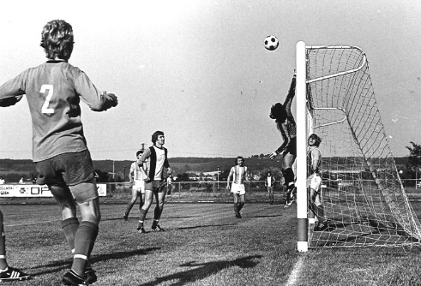
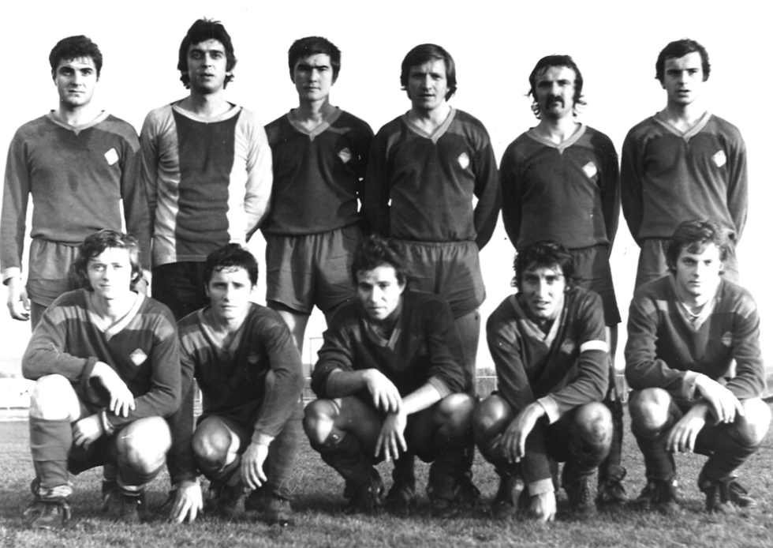
Fotbalová nabídka
Odálosti odplynou . Vzpomínky zůstanou . To byly časy.
Nejbližší zápasy na stadionu ve Štětí . Nenechte si za týden ujít domácí zápas dorostenců. Žáci hrají doma vložené kolo ve středu.
22.8.2015 | sobota | 10:15 | SK Štětí | TJ Krupka | 3 | Dospělí
26.8.2015 | středa | 16:30 | SK Štětí | TJ Krupka | 14 | Starší, mladší žáci
29.8.2015 | sobota | 10:00 | SK Štětí/Roudnice n.L. | Junior Chomutov | 2 | Starší přípravka 2005,2006
29.8.2015 | sobota | 10:15, 12:30 | SK Štětí/Hoštka | Junior Chomutov/Spořice | 4 | Starší, mladší dorost
30.8.2015 | neděle | 10:00, 12:00 | SK Štětí | FK Litoměřice/Pokratice | 2 | Starší, mladší žáci
5.9.2015 | sobota | 10:15 | SK Štětí | Sokol Horní Jiřetín | 5 | Dospělí
Stará garda se 2x představí na hřišti soupeře. Dorostence čeká zítra dlouhá cesta do Jirkova
21.8.2015 | pátek | 17:30 | Sokol Malé Žernoseky | Sepap Štětí | 1 | Stará garda
23.8.2015 | neděle | 10:00, 12:00 | SK Sokol Brozany | SK Štětí | 1 | Starší, mladší žáci
23.8.2015 | neděle | 10:00, 12:15 | SK Ervěnice/Jirkov | SK Štětí/Hoštka | 3 | Starší, mladší dorost
29.8.2015 | sobota | ??? | Turnaj v Předoníně |  |  | Mladší přípravka
29.8.2015 | sobota | 17:00 | Fotbalový klub Postoloprty | SK Štětí | 4 | Dospělí
4.9.2015 | pátek | 17:30 | Tigo Nučnice 1996 | Sepap Štětí | 3 | Stará garda
4
29

Slide 5


Vítáme ve Štětí
hráče Krupky
Vítáme na našem stadionu mužstvo TJ Krupka, které v posledních letech prošlo mnoha soutěžemi. V roce 2008 vyhrálo I. B třídu a po 2 letech v I. A třídě Krupka postoupila do krajského přeboru. Nebyla to však konečná stanice. Po několika letech Ústecký přebor vyhrála a v roce 2014 postoupila do divize. Zde dlouho bojovala o záchranu. Skončila nakonec na 14. místě a to bohužel znamenalo sestup. Letošní ročník zahájila velmi dobře , když vyhrála v Žatci 3:2. Před týdnem doma proti Modlanům to byla fotbalová přestřelka. Lepším týmem, ale byli hosté, když zvítězili hokejovým výsledkem 7:5. Před zahájením sezóny se mužstvo podařilo vhodně doplnit exligistou Emilem Rilkem a střelcem Černohorským z Ústí n.L.
8.8.2015 0:00 | FK Žatec | TJ Krupka | 2:3
15.8.2015 0:00 | TJ Krupka | TJ Modlany | 5:7
28
5

Slide 6



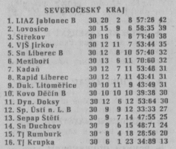
Pátrali jsme v minulosti a nabízíme výsledky s Krupkou v krajském přeboru, které se nám podařilo najít.
Stará garda Sepapu Štětí zná své soupeře pro podzimní část soutěže. Po postupu do okresního přeboru je čeká 8 těžkých zápasů. Už včera hrála v Malých Žernosekách
Zápasy s Krupkou v krajském přeboru
22.8.1970 | SK Štětí | TJ Krupka | 0:3 | Sever. přebor
3.4.1971 | TJ Krupka | SK Štětí | 1:2 | Sever. přebor
21.8.1971 | SK Štětí | TJ Krupka | 4:0 | Sever. přebor
1.4.1972 | TJ Krupka | SK Štětí | 3:0 | Sever. přebor
28.8.2010 | SK Štětí | TJ Krupka | 1:1 | Ústecký přebor
2.4.2011 | TJ Krupka | SK Štětí | 4:1 | Ústecký přebor
24.9.2011 | SK Štětí | TJ Krupka | 4:2 | Ústecký přebor
21.4.2012 | TJ Krupka | SK Štětí | 2:1 | Ústecký přebor
20.10.2012 | TJ Krupka | SK Štětí | 1:4 | Ústecký přebor
19.5.2013 | SK Štětí | TJ Krupka | 0:0 | Ústecký přebor
Stará garda podzim 2015-okresní přebor
Datum | Den | Čas | Kde | Venku | Doma | Kolo | Výsledek
21.8.2015 | pátek | 17:30 | V | Sokol Malé Žernoseky | Sepap Štětí | 1
28.8.2015 | pátek | 17:30 |  | Sepap Štětí | volno | 2
4.9.2015 | pátek | 17:30 | V-Brňany | Tigo Nučnice 1996 | Sepap Štětí | 3
11.9.2015 | pátek | 17:30 | D | Sepap Štětí | Sokol Pokratice | 4
18.9.2015 | pátek | 17:00 | V | TJ Sokol České Kopisty | Sepap Štětí | 5
25.9.2015 | pátek | 17:00 | D | Sepap Štětí | TJ Žitenice | 6
2.10.2015 | pátek | 17:00 | V | Sokol Vražkov | Sepap Štětí | 7
9.10.2015 | pátek | 17:00 | D | Sepap Štětí | Slavoj Bohušovice | 8
16.10.2015 | pátek | 16:30 | V-Mlékojedy | FK Litoměřice | Sepap Štětí | 9
Konečná tabulka přeboru 1971/1972
6
27

Slide 7

Podzimní maraton žákovských zápasů
3:0 prohrávalo mužstvo dospělých při změně stran. Obrat nastal ve druhém poločase. V posledních 15 minutách jsme vstřelili 4 branky a domů jsme jeli z dalekého Chomutova spokojeni.
St., ml.žáci Podzim 2015
Datum | Den | Čas | Odjezd | Kde | Doma | Venku | Kolo | Výsledek
23.8.2015 | neděle | 10:00, 12:00 | 8:15 | V | SK Sokol Brozany | SK Štětí | 1
26.8.2015 | středa | 16:30, 18:30 |  | D | SK Štětí | TJ Krupka | 14
30.8.2015 | neděle | 10:00, 12:00 |  | D | SK Štětí | FK Litoměřice/Pokratice | 2
5.9.2015 | sobota | 10:00, 12:00 | 7:30 | V | TJ Krupka | SK Štětí | 3
9.9.2015 | středa | 16:30, 18:30 | 14:30 | V | ASK Lovosice | SK Štětí | 15
13.9.2015 | neděle | 10:00, 12:00 |  | D | SK Štětí | ASK Lovosice | 4
19.9.2015 | sobota | 13:00, 11:00 | 8:00 | V | FK Duchcov | SK Štětí | 5
27.9.2015 | neděle | 10:00, 12:00 |  | D | SK Štětí | FK Junior Děčín B | 6
3.10.2015 | sobota | 10:00, 12:00 | 8:15 | V-Mlékojedy | FK Litoměřice | SK Štětí | 7
11.10.2015 | neděle | 10:00, 12:00 | ??? | V | SK Roudnice nad Labem | SK Štětí | 8
18.10.2015 | neděle | 10:00, 12:00 |  | D | SK Štětí | FK Český Lev Neštěmice | 9
25.10.2015 | neděle | 10:00, 12:00 |  | D | SK Štětí | FK Junior Děčín B | 11
28.10.2015 | středa | 10:00, 12:00 |  | D | SK Štětí | FK Duchcov | 16
1.11.2015 | neděle | 10:00, 12:00 |  | D | SK Štětí | SK Sokol Brozany | 12
8.11.2015 | neděle | 10:00, 12:00 | 8:15 | V-Mlékojedy | FK Litoměřice/Žitenice | SK Štětí | 13
14.11.2015 | sobota | 10:00, 12:00 | 7:30 | V | TJ Sokol Košťany/Oldřichov | SK Štětí | 10
AFK LoKo Chomutov – SK Štětí
3:5(3:0) 15.8.2015 2. kolo
Ve 2. kolo letošního ročníku jsme hráli na hřišti jednoho z mužstev, které v loňském roce hrálo divizní soutěž. Hrálo ji o rok déle než naše mužstvo a možná si někteří z Vás ještě pamatují na naše poslední utkání s tímto mužstvem na jaře 2014, kdy jsme v 15. minutě vedli 3:0. Nakonec to dopadlo 3:3 a ještě jsme dohrávali v 9 bez vyloučeného Slaničky a Beláka. A byl to právě Belák, který mohl otevřít skóre tohoto utkání hned v 1. minutě. Míč z jeho hlavy po centru Stejskala gólman Plochý vyrazil na roh. Na delší dobu to byla naše příležitost poslední. Ve 12. minutě jsme se sice dožadovali penalty, ale píšťalka zůstala němá. Domácí trpělivě čekali na svou příležitost a dočkali se v 15. minutě. Příliš laxní rozehrávka na vlastní polovině zavinila ztrátu míče a Sojčík střelou ve správný okamžik poslal domácí do vedení 1:0. Dlouho jsme smutnit nemuseli, ale Slaničkovi chyběl větší klid v koncovce. Vysoko přestřelil. Trestný kop a ne jeden se nabízel Stejskalovi, ale všechny spolehlivě končily v náručí brankáře. Hráče zásoboval centry i Čámský, ale vytouženého příjemce se míč nedočkal ani jednou. Závěr poločasu patřil domácím. Pravá strana nestíhala.
26
7

Slide 8



Pokračování zápasu AFK LoKoChomutov-SK Štětí
Starší a mladší žáci jsou na startu nové sezóny v krajském přeboru
Přes několik bránících prošel hráč domácích ve 38. minutě a z jeho přihrávky upravil Slowik na 2:0 pro Chomutov. Další pohroma pro náš tým přišla o minutu později. Míč se od břevna odrazil k dobíhajícímu Vintrlíkovi a ten zvýšil už na 3:0. Malinkou náplastí mohl být gól Maláka minutu před odchodem do kabin, ale trefil jenom boční síť. O přestávce v naší kabině velké ticho nebylo. Trenér měl svým svěřencům určitě, co říci. Minutu po začátku druhého poločasu však naše mužstvo podržel brankář. Řítil se na něj jeden z hráčů Chomutova, ale po báječném zákroku Klouba se skóre neměnilo. Pak už však přišly ke slovu šance našeho mužstva. Umístěné střele Čámského chyběl větší důraz. Sám na dostřel branky byl v 51. minutě Belák, ale do míče se dobře neopřel. Poslat míč do sítě nedokázal levou nohou ani Slanička. Zasloužené branky na 1:3 jsme se dočkali v 54. minutě. Postaral se o to Šimral přesnou hlavičkou po rohu Kuclera. V další šanci se ocitl aktivně hrající Malák, ale jeho přihrávka správného adresáta nenašla. Na hranici pravidel byl k zemi v pokutovém území stažen Belák, ale ani tentokrát se nepískalo. S blížícím se koncem zápasu nervozita na hřišti, ale i v hledišti houstla. Na hřišti se v naší sestavě objevily 2 nové tváře. Střídající Jan Grepl a Vladimír Poráč, kteří se také stali ústředními postavami dalších minut. V 76. našel Poráč Beláka a z jeho kopačky míč doskotačil na kontaktních 2:3. O 4 minuty to bylo ještě veselejší. Centroval opět Poráč, Belák nechal prolétnout míč za sebe, zde číhal Grepl a vyrovnal na 3:3. Zaskočení domácí nevěděli v těchto momentech kam dříve skočit. Nohy jim přestávali sloužit a 9 minut před koncem jsme šli dokonce do vedení. Malák našel Grepla a ten svojí 2. brankou upravil na 4:3. Do konce zbývalo i s nastavením něco před 10 minut a obě lavičky stály na nohou. Na té naší bylo ale veseleji, i když po likvidačním zákroku na Maláka jí moc do smíchu nebylo. Domácí v sobě ještě trochu sil našli, ale byl z toho jen volný přímý kop, který jsme zvládli. Ve 3. minutě nastavení našel střídající Koráň před brankou nabíhajícího Grepla a ten svoji 3. brankou završil hattrick na 5:3.
Branky: Jan Grepl 3, Šimral 1, Belák 1
Sestava: Kloub-Čámský, Šmidrkal, Šimral, Mencl(61.J.Grepl)-
Kucler(54.Poráč), Slanička, Malák, Hrdý-Stejskal,
Belák(88Koráň)
Připraveni: Doležal , Tichý
Trenér: J.Vinš Vedoucí: J.Havner Masér: K.Zavřel
Rozhodčí: J.Šmíd-T.Doubek, M.Mecl Delegát: V.Růžička
Starší a mladší žáci zahajují krajský přebor. Letošní ročník čeká tuto soutěž velká změna. Krajský přebor má 2 skupiny. V té naší je 12 mužstev a hraje se tříkolově. Jenom na podzim je to 16 zápasů. Až se na jaře dohraje poslední zápas, tak se ti lepší střetnou s těmi lepšími z druhé skupiny a ti umístivší se ve spodní části tabulky zase obráceně. Loni se starším žákům vůbec nedařilo a tak jsme zvědavi, jak jim to půjde letos.
Trenéry mužstva starších žáků zůstávají Zdeněk Németh a René Hrdlička. Mladší žáky povede František Kučera
SK Sokol Brozany- SK Štětí
neděle 23.8.2015 10:00 st., 12.00 ml.
SK Štětí-TJ Krupka
středa neděle 26.8.2015 16:30 st., 18:30 ml.
8
25

Slide 9


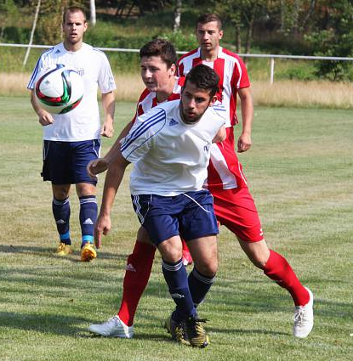
Dorostenci mají v krajském přeboru za sebou 2 kola. Zítra hrají venku proti Ervěnicím
Několik postřehů od přítomných na zápase
AFK Loko Chomutov – SK Štětí 15.8.2015
Zdeněk Slowik – trenér AFK LoKo Chomutov
Soupeř měl šanci na začátku zápasu. Pak jsme ale svoje příležitosti proměnili. Měli jsme ještě další šanci před koncem prvního poločasu, to by bylo už hotovo. Zlom byl u nuceného střídání beka, soupeř začal hrát a my jsme dodýchávali. Tlak Štětí byl velký, už jsme neměli fyzické síly. A nezvládli jsme to ani takticky, říkal jsem klukům o přestávce, aby útočníci i záložníci hráli blíže u sebe. Varoval jsem kluky, že nic není rozhodnuto a Štětí to nezabalí.„
Michal Šmidrkal – hráč SK Štětí
Do čeho domácí kopli, to tam v prvním poločase spadlo.
Milan Plíšek – sekretář SK Štětí
První poločas se nám vůbec nepovedl. Hráli jsme zakřiknutě a mysleli si, že se soupeř porazí sám. Krutě se nám to ale vymstilo. Ve druhé části už to bylo o něčem jiném. Poučili jsme se a soupeře, kterému evidentně došel dech, jsme jasně přehráli.
1. kolo
 |  |  | Starší | Mladší
8.8.2015 | TJ Svádov/V. Březno | FK Neštěmice | 1:3 | 1:8
8.8.2015 | SK Ervěnice | FK Bílina | 4:2 | 0:3
8.8.2015 | FK Litvínov | SK Štětí/Hošťka | 4:0 | 7:2
9.8.2015 | FK J. Děčín | ASK Lovosice/Velemín | 6:1 | 8:1
19.8.2015 | Mostecký FK/Obrnice | VOŠ Roudnice | 1:5 | 2:6
19.8.2015 | FK Louny | TJ Košťany/Oldřichov | 9:2 | 5:1
28.10.2015 | Chomutov/Spořice | FK Litoměřice
2. kolo
15.8.2015 | Lovosice/Velemín | TJ Svádov/V. Březno | 2:0 | 2:4
15.8.2015 | SK Štětí/Hošťka | FK Louny | 1:4 | 1:0 PK
16.8.2015 | FK Neštěmice | FK Litvínov | 3:2 | 0:5
16.8.2015 | Mostecký FK/Obrnice | FK J. Děčín | 1:4 | 5:6
16.8.2015 | TJ Košťany/Oldřichov | SK Ervěnice | 11 | 3:2
16.8.2015 | VOŠ Roudnice | TJ Krupka | 8:2 | 11:0
16.8.2015 | FK Litoměřice | volný los
16.8.2015 | FK Bílina | FC Chomutov/Spořice |  | 5:2
3. kolo 22.08.2015 10:00
22.8.2015 10:00 | TJ Svádov/V. Březno | Mostecký FK/Obrnice
22.8.2015 10:00 | Chomutov/Spořice | TJ Košťany/Oldřichov
22.8.2015 10:00 | FK Louny | FK Neštěmice
22.8.2015 10:15 | FK Litvínov | ASK Lovosice/Velemín
23.8.2015 10:00 | FK J. Děčín | VOŠ Roudnice
23.8.2015 10:00 | SK Ervěnice | SK Štětí/Hošťka
23.8.2015 11:00 | TJ Krupka | FK Litoměřice
24
9

Slide 10
2 . kolo Ústeckého přeboru
 | Krajský přebor starší dorost 2015/2016
 |  | po 2.kole
 | 1 | FK Louny | 2 | 2 | 0 | 0 | 0 | 13:03 | 6
 | 2 | VOŠ Roudnice | 2 | 2 | 0 | 0 | 0 | 13:03 | 6
 | 3 | FK J. Děčín | 2 | 2 | 0 | 0 | 0 | 10:02 | 6
 | 4 | SK Ervěnice | 2 | 2 | 0 | 0 | 0 | 7:03 | 6
 | 5 | FK Neštěmice | 2 | 2 | 0 | 0 | 0 | 6:03 | 6
 | 6 | FC Chomutov/Spořice | 1 | 1 | 0 | 0 | 0 | 7:00 | 3
 | 7 | FK Litvínov | 2 | 1 | 0 | 0 | 1 | 6:03 | 3
 | 8 | ASK Lovosice/Velemín | 2 | 1 | 0 | 0 | 1 | 3:06 | 3
 | 9 | TJ Svádov/V. Březno | 2 | 0 | 0 | 0 | 2 | 1:05 | 0
 | 10 | TJ Krupka | 1 | 0 | 0 | 0 | 1 | 2:08 | 0
 | 11 | Mostecký FK/Obrnice | 2 | 0 | 0 | 0 | 2 | 2:09 | 0
 | 12 | SK Štětí/Hošťka | 2 | 0 | 0 | 0 | 2 | 1:08 | 0
 | 13 | TJ Košťany/Oldřichov | 2 | 0 | 0 | 0 | 2 | 3:12 | 0
 | 14 | FK Bílina | 2 | 0 | 0 | 0 | 2 | 2:11 | 0
 | 15 | FK Litoměřice | 0 | 0 | 0 | 0 | 0 | 0 | 0
SK Hrobce - FK Neštěmice 5:4(4:1)
za 15 minut hosté prohrávali 3:0. Lehký korigoval na 1:3, ale Mikas stačil ještě upravit na poločasových 4:1. Ve druhém poločase hosté mocně dotahovali, ale z 1:5 to stihli pouze na 4:5.
LoKo Chomutov - SK Štětí 3:5(3:0)
po 1. poločase se zdálo být rozhodnuto. Ve 2. se hosté rozehráli a v úplném závěru zápasu stříleli jednu branku za druhou. Zaskočení domácí si s útoky hostů nevěděli rady. Perfektním žolíkem bylo zařazení J.Gerpla do sestavy v 60. minutě který vstřelil 3 branky.
FK Duchcov - FK Blšany 0:2(0:1)
hosté vyhráli zcela zaslouženě. V prvním poločase se trefil Böhm z pěti metru a ve 2. Zeman z penalty. Marcel Lička trenér Blšan se netají, že jejich cílem je 1. místo. Po 2. kolech neztratili ani bod.
FK Bílina - TJ Střekov 3:1(0:0)
suverén loňské I.A třídy Střekov tvrdě narazil. Poločas byl sice 0:0, ale pak začal střílet branky domácí Tůma. Bílina hrála dokonce bez vyloučeného hráče, ale ani to hosté nevyužili.
TJ Krupka - TJ Modlany 5:7(2:5)
hosté vedli po 15 min. 4:0 a pak dokonce 5:0. Domácí ve druhém poločase mocně dotahovali, ale náskok už byl příliš velký. Tolik branek v 1 zápase diváci hned tak zase neuvidí.
FK Postoloprty - FK Žatec 2:1 PK(1:1)
velké derby před 3 stovkami diváků bylo velkým bojem. Do vedení šli domácí, ale Zelinka velmi rychle vyrovnal. Hosté byli sice o něco aktivnější, ale 2x jim v cestě stálo břevno a na penalty byli úspěšnější domácí.
TJ H. Jiřetín - Proboštov 4:2(2:2)
hosté po 30 minutách vedli 2:0 a zdálo se, že kráčí pro 3 body. Nechali , ale do poločasu domácí vyrovnat a pak v závěru zápasu ještě 2x inkasovali a domů jeli bez bodu.
FK Modrá - TJ Srbice 6:4(3:4)
brankové hody a výsledkové obraty. Srbice vedou 2:0. Po 25. minutách už zase Modrá 3:2 a aby toho nebylo málo, tak poločas je 4:3 pro Srbice. Ve druhém už ale střílela branky jen Modrá a vyhrála 6:4.
 | Krajský přebor mladšího dorost 2015/2016
 |  | po 2.kole
 | 1 | VOŠ Roudnice | 2 | 2 | 0 | 0 | 0 | 17:02 | 6
 | 2 | FK Litvínov | 2 | 2 | 0 | 0 | 0 | 12:02 | 6
 | 3 | FK J. Děčín | 2 | 2 | 0 | 0 | 0 | 14:06 | 6
 | 4 | FK Bílina | 2 | 2 | 0 | 0 | 0 | 8:02 | 6
 | 5 | FK Louny | 2 | 1 | 0 | 1 | 1 | 5:02 | 4
 | 6 | FK Neštěmice | 2 | 1 | 0 | 0 | 1 | 8:06 | 3
 | 7 | TJ Košťany/Oldřichov | 2 | 1 | 0 | 0 | 1 | 4:07 | 3
 | 8 | TJ Svádov/V. Březno | 2 | 1 | 0 | 0 | 1 | 5:10 | 3
 | 9 | SK Štětí/Hošťka | 2 | 1 | 1 | 0 | 1 | 3:07 | 2
 | 10 | FC Chomutov/Spořice | 1 | 0 | 0 | 0 | 1 | 2:05 | 0
 | 11 | SK Ervěnice | 2 | 0 | 0 | 0 | 2 | 2:06 | 0
 | 12 | Mostecký FK/Obrnice | 2 | 0 | 0 | 0 | 2 | 7:12 | 0
 | 13 | ASK Lovosice/Velemín | 2 | 0 | 0 | 0 | 2 | 3:12 | 0
 | 14 | TJ Krupka | 1 | 0 | 0 | 0 | 1 | 0:11 | 0
 | 15 | FK Litoměřice | 0 | 0 | 0 | 0 | 0 | 0 | 0
10
23

Slide 11


Mladší dorost
 | Ústecký přebor dospělých 2015/2016
 | Po 2. kole
 | 1 | TJ Modlany | 2 | 2 | 0 | 0 | 0 | 13:5 | 6
 | 2 | TJ H. Jiřetín | 2 | 2 | 0 | 0 | 0 | 7:3 | 6
 | 3 | FK Blšany | 2 | 2 | 0 | 0 | 0 | 4:1 | 6
 | 4 | SK Štětí | 2 | 2 | 1 | 0 | 0 | 8:5 | 5
 | 5 | SK Hrobce | 2 | 1 | 0 | 1 | 1 | 7:7 | 4
 | 6 | FK Neštěmice | 2 | 1 | 0 | 0 | 1 | 8:6 | 3
 | 7 | FK Modrá | 2 | 1 | 0 | 0 | 1 | 7:7 | 3
 | 8 | TJ Krupka | 2 | 1 | 0 | 0 | 1 | 8:9 | 3
 | 9 | FK Bílina | 2 | 1 | 0 | 0 | 1 | 4:5 | 3
 | 10 | Proboštov | 2 | 1 | 0 | 0 | 1 | 4:5 | 3
 | 11 | TJ Střekov | 2 | 1 | 0 | 0 | 1 | 2:3 | 3
 | 12 | FK Postoloprty | 2 | 1 | 1 | 0 | 1 | 3:3 | 2
 | 13 | FK Žatec | 2 | 0 | 0 | 1 | 2 | 3:5 | 1
 | 14 | FK Duchcov | 2 | 0 | 0 | 0 | 2 | 0:3 | 0
 | 15 | TJ Srbice | 2 | 0 | 0 | 0 | 2 | 5:8 | 0
 | 16 | LoKo Chomutov | 2 | 0 | 0 | 0 | 2 | 3:1 | 0
SK Štětí/Hošťka - FK Louny
1:0 PK sobota 15.8.2015
Sestava: Svoboda Matěj – Moučka, Šariška, Beruška, Jakl, Feko,
Neméth, Podhorský, Milan Ladič, Ladislav Ladič,
Horváth
Trenér: V.Chaloupecký
Vedoucí: J.Nedomlelová
Rozhodčí: Prošek-Dvorský, Fišl
FK Litvínov - SK Štětí/Hošťka
7:2(4:1) sobota 8.8.2015
Sestava: Svoboda Matěj – Chaloupecký, Moučka, Macháček,
Šariška, Beruška , Vála, Feko, Horváth, L.Ladič
Trenér: V.Podhorský, R.Švejdar
Vedoucí: J.Nedomlelová
Rozhodčí: Bretscheider-Čáka, Svoboda
Po 2 kolech už jsou jenom 3 mužstva, která neztratila ještě ani bod. Na opačném konci jsou zase 3, která ještě bod nezískala. Na první vstřelenou branku čeká Duchov nováček soutěže. Modlany pokračují v dobré formě z podzimu a 13 vstřelených branek dokazuje, že obrany soupeřů by měli zvýšit pozornost. Blšany letos odstartovaly velmi dobře a jejich cíle jsou jasné. Hrát co nejvýše. Kádr na to letos mají dobrý. Horní Jiřetín hrál první 2 kola doma a 100% toho využil. V případě remízy se kopou penalty a v prvních 2 kolech už na ně také 2x došlo. V jednom z těchto případů to bylo také naše mužstvo, které je zvládlo proti Hrobcům.
Trenéři : Josef Chaloupecký
Vedoucí: Jana Nedomlelová
22
11

Slide 12
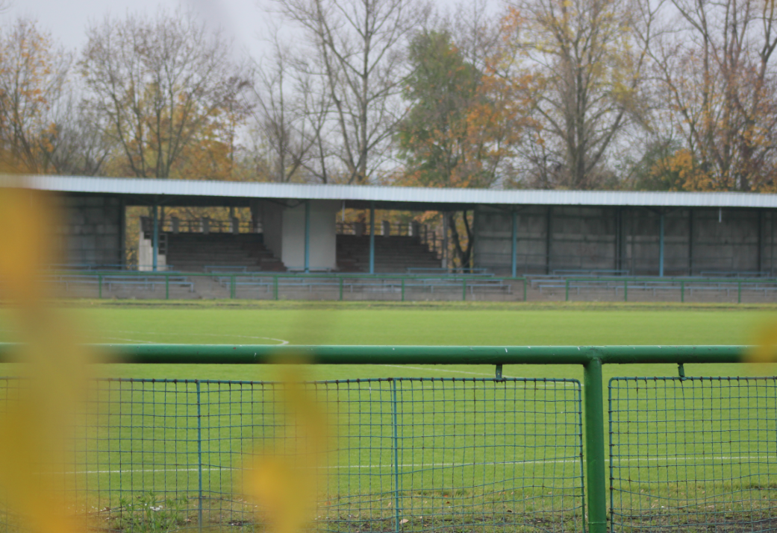

3. kolo Ústeckého přeboru dospělých
SK Štětí | TJ Krupka | 22.8.2015 | 10:15
FK Blšany | FK Bílina | 22.8.2015 | 10:30
TJ Srbice | FK Duchcov | 22.8.2015 | 11:00
TJ Modlany | FK Postoloprty | 22.8.2015 | 14:00
TJ Střekov | SK Hrobce | 22.8.2015 | 17:00
Proboštov | FK Modrá | 22.8.2015 | 17:00
FK Žatec | TJ H. Jiřetín | 22.8.2015 | 17:00
FK Neštěmice | LoKo Chomutov | 23.8.2015 | 15:00
4. kolo Ústeckého přeboru dospělých
SK Hrobce | FK Blšany | 29.8.2015 | 10:15
LoKo Chomutov | TJ Střekov | 29.8.2015 | 14:00
FK Bílina | TJ Srbice | 29.8.2015 | 15:00
TJ Krupka | FK Neštěmice | 29.8.2015 | 17:00
FK Postoloprty | SK Štětí | 29.8.2015 | 17:00
TJ H. Jiřetín | TJ Modlany | 29.8.2015 | 17:00
Proboštov | FK Žatec | 29.8.2015 | 17:00
FK Modrá | FK Duchcov | 30.8.2015 | 17:00
Starší dorost
SK Štětí/Hošťka - FK Louny
1:4(0:2 sobota 15.8.2015
Branky :Šariška 1
Sestava: Svoboda Matěj - Horáček L, Šariška, Beruška , Jakl ,
Feko, T.Mejzr , Podhorský, Danč., Marek, Horváth
Střídající: Nedomlel
Rozhodčí: Prošek-Dvorský, Fišl
FK Litvínov - SK Štětí/Hošťka
4:0(0:0) sobota 8.8.2015
Sestava: Svoboda Matěj – Chaloupecký, Macháček, Šariška,
Beruška , VálaFeko, T.Mejzr , Danč., Marek, Horváth
Střídající: Nedomlel
Rozhodčí: PrČáka-Bretscheider, Svoboda
Trenéři : Václav Podhorský
Radek Švejdar
Vedoucí: Jana Nedomlelová
12
21

Slide 13

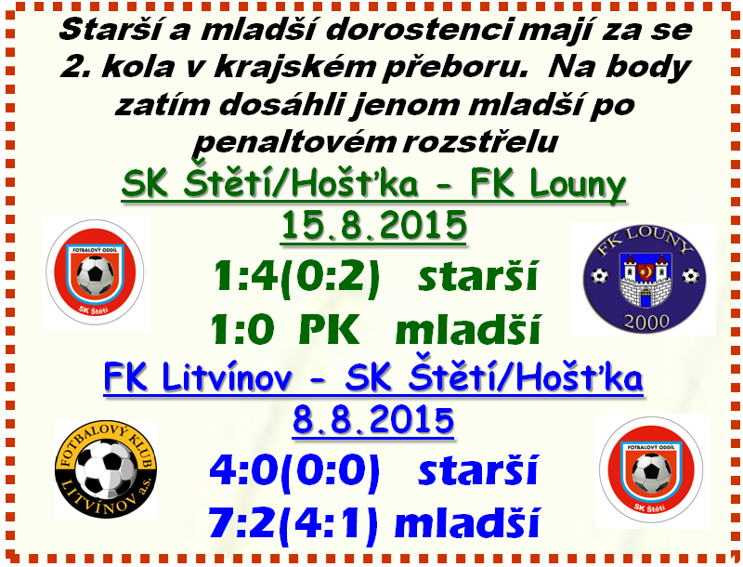
Dorostenci
Ještě v 85. minutě jsme v 1. zápase nového ročníku prohrávali 0:2.
Jak jsme již informovali v minulém zpravodaji, tak v letošním ročníku hrají starší a mladší dorostenci krajský přebor kam postoupili z I. A třídy. Mají za sebou 2 kola. Před 14 dny v Litvínově a před týdnem hráli doma s FK Louny. Starší oba zápasy prohráli. Mladší byli úspěšnější, když po prohře v Litvínově doma s Louny remizovali, ale na penalty byli úspěšnější. Kde hledat důvody porážek? Analyzovat necháme trenéry. Hráli jsme ale s těžkými soupeři a také trochu zamrzí, že kádr nebyl zcela kompletní. Po velkých oslavách postupu dal nakonec někdo přednost dovolené před fotbalem. Soutěž je ale dlouhá a zápasů hodně. Rozhodující utkání teprve přijdou. Složitá je také situace s hráčským kádrem. Vytvořili jsme sice společný tým se Sokolem Hoštka, ale i tak musí hrát v jeden den hodně hráčů 2 zápasy za sebou. Snad se to zlepší. Popřejme dorostencům hodně úspěchů a věříme, že brzy začnou získávat i body.
SK Štětí – SK Hrobce
3:2 PK (0:1) 8.8.2015 1.kolo
Prvním zkouškou prošla obrana hostů v 7. minutě a se situací si poradila. V 8. minutě bylo zase horko i bez sluníčka na druhé straně, ale na míč po nepříjemném centru hlavou žádný hráč Hrobců nezasáhl. Situace domácí obraně zkomplikoval Malák, když tak dlouho váhal s rozehrávkou, až o míč přišel a rychlý kontr pro náš naštěstí dopadl nepřesným zakončením. Solidně vypadala spolupráce Beláka se Slaničkou, ale ten trefil pouze dobře stojícího obránce soupeře. Hezky z voleje to zkusil Belák 18. minutě, ale trefil jen prostředek branky, kde stál připraven brankář Kysela. Do vedení se však v polovině poločasu dostal náš soupeř. Váhání s rozehrávkou ve středu hřiště se opět nevyplatilo a nabíhající Polák byl u míče dříve než vybíhající brankář a hosty dostal šikovně do vedení 1:0. Blízko vyrovnávací brance byl Belák ve 27. minutě, ale míč v dobrém střeleckém postavení zkrotit nedokázal. Dostal se až mimo palebné území odkud se góly nedávají. Stejně tak Mikas před naší brankou kopl nohou na hranici desítky do prázdna. Ve 39. minutě byl vybíhající Kloub z branky u míče později než Kala a pak už jsme jenom sledovali, jak se míč došoural těsně vedle tyče mimo hřiště. V nastavení prvního poločasu jsme ještě zkoušeli vyrovnat, ale Stejskal z volného přímého kopu trefil jen vysokou zeď Hrobců a hezkou střelu Kuclera zase vytěsnil brankář na roh. Ve velké šanci se na úvod druhé půle ocitl i Malák, ale svoji příležitost zahodil. V 51. minutě se nechal lehce odstavit od míče Slanička, že ani nestačil přihrát míč volnému Belákovi. Stejný hráč se do bezprostřední blízkosti branky hostů dostal i v 55. minutě, ale ani tentokrát to k úspěchu nevedlo. Určitou herní převahu jsme si na úvod druhého poločasu vypracovali, ale pohoda před brankou soupeře chyběla. Stejně jako Tichému v 66. minutě, kdy zaběhl za obranu Hrobců, ale branku přestřelil. Varováním pro naše mužstvo byla střela jednoho z
20
13

Slide 14



Pokračování zápasu SK Štětí-Hrobce 8.8.15
Za týden do Postoloprt na hřiště nováčka. V tomto oddíle zavládla po postupu fotbalová euforie a přesvědčili jsme se o tom při finále O pohár hejtmana Ústeckého kraje v červnu v Roudnici n.L. Fanoušci mohou jet s námi.
hráčů soupeře, který však z gólovky branku vysoko přestřelil. Lépe pro hosty, ale hůře pro nás to dopadlo v 74. minutě. Vít Kala dostal až příliš moc prostoru a míč poslal podél brankáře do naší sítě na 2:0. V 79. minutě se na hřišti v naší sestavě objevili 2 mladící Jan Grepl s Martinem Koráněm, ale málokdo už asi doufal, že zápas pro nás dopadne dobře. Pak se však nechal za řeči, které na hřiště nepatří, zbytečně vyloučit střídající hráč hostů David Brandejs. Pokus Mencla v 84. minutě ještě naší brankou neskončil, ale v 85. už ano. Střela Slaničky zrovna 2x tvrdá nebyla, ale někoho z obránců míč lehce tečnul a zmatený gólman jen sledoval, jak míč končí za jeho zády. Ještě jsme vycítili šanci a všechno úsilí vrhli do útoku. Kopeme 2 rohy a do útoku se vydal z obrany i Šimral. Běžela 2. minuta nastavení, když pěkný centr do vápna poslal Grepl a obránce Neuman ho hlavou trefil tak nešťastně, že skončil ve vlastní brance. V to, co už věřil málokdo, se stalo skutkem. Skončilo to 2:2 a i v tomto roce se za nerozhodného stavu kopou penalty, jejichž vítěz získává druhý bonusový bod.
Sled penalt:
Štětí Hrobce
Slanička 1:0 Polák 1:0 nedal
Hrdý 2:0 Matějka 2:1
Šimral 3:1 Jakub Kühn 3:2
Belák 3:2 nedal Antonín Kühn 3:2 nedal
Kucler 3:2 nedal Kysela 3:3
Ransdorf 4:3 Hendrich 4:4
Kloub 5:4 Sekera 5:5
Grepl 6:5 Jakub Slavíček 6:5 nedal
Branky: Slanička 1, vlastní 1, Jan Grepl 1
Sestava: Kloub-Čámský, Šimral, Ransdorf, Hrdý-Kucler,
Malák(55.Mencl), Slanička, Stejskal(79.Jan Grepl)-Tichý(79.
Koráň), Belák
Připraveni: Poráč, Doležal
Trenér: J.Vinš Vedoucí: V.Frey Masér: K.Zavřel
Rozhodčí: J.Mareš-M.Bouma, M.Sabo Delegát. K.Bobek
Hlavní pořadatel: J.Havner
FK Postoloprty
-
SK Štětí
Sobota 29.8.2015 17:00 hod
Odjezd autobusu 14:30 hod
14
19

Slide 15

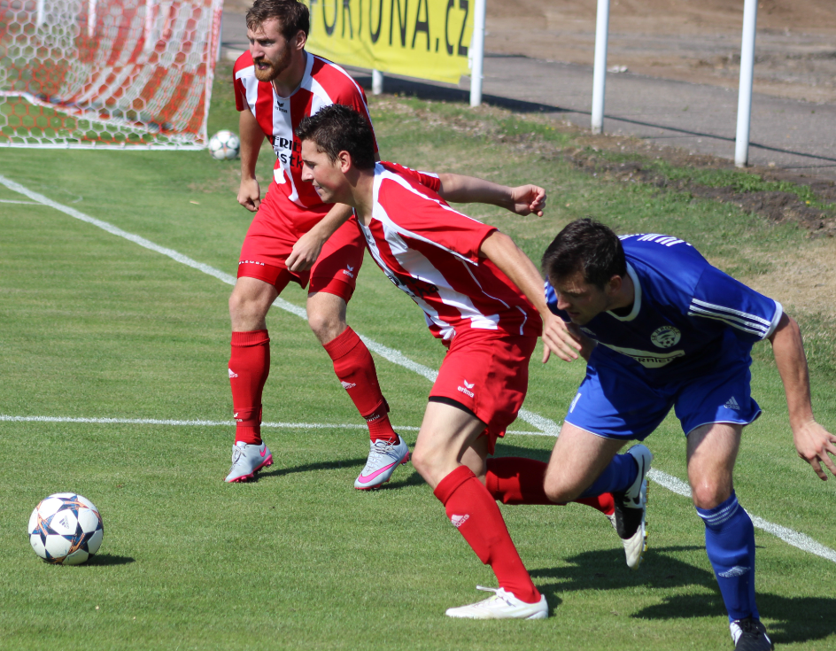
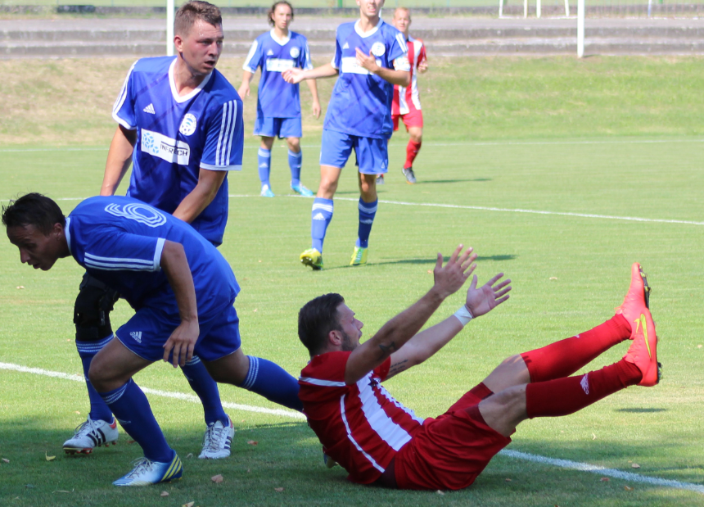
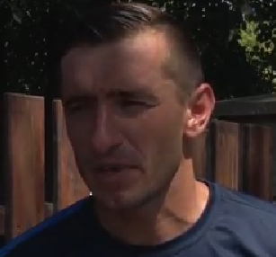
SK Štětí – SK Hrobce 8.8.2015
Pohled na zápas SK Štětí – SK Hrobce 8.8.2015 očima trenérů
i hráčů
Josef Vinš – trenér Štětí
Pro nás jsou nakonec po tom průběhu ty dva body zlaté. Myslím, že to byl vyrovnaný zápas. O tom svědčí i šance na obou stranách. My jsme byli dnes šťastnější. Nahrálo nám samozřejmě to zbytečné vyloučení. V závěru jsem pak i věřil, že můžeme dát třetí branku. Jenže místo toho, abychom se na soupeře namáčkli, tak mu povolíme standardku. To se nesmí stávat. Jinak klobouk dolů před hráči obou týmů, že to v tomhle parnu odehráli..
Lukáš Stejskal – hráč Štětí
Bylo ťo derby se vším všudy. Začali jsme sezónu stejně, jako jsme minulou skončili. Každý si myslel, že se nemůže nic stát. mysleli jsme, že navážeme na dobré výkony z přípravy. Aspoň posledních 20 minut jsme ukázali v čem je naše síla. Vyhráli jsme sice na penalty, ale beru to jako ztrátu.
Marián Řízek – trenér Hrobců
Bod od soupeře by byl jindy možná dobrý, ale když vedete pět minut před koncem 2:0, tak je to jiné. Navíc nás samozřejmě štve nepochopitelná červená Brandejse za kritiku rozhodčího, to bude pálka, dostane dlouhou stopku. Od toho vyloučení začal chaos, jeden se dívá na druhého, přijde střela, Kysela byl špatně postavený a prošlo to tam. Druhý gól vlastní a je hotovo. Jsem neskutečně naštvaný, když to mám říct takhle slušně." A nebyl by to ani „Mery", kdyby nepřidal nějakou „hlášku". „Dostali jsme zase červenou kartu. Jsme asi nejtrestanější mančaft ve střední Evropě, v Africe, Americe, možná i v Austrálii. To už není možný.
18
15

Slide 16
Datum | Den | Dospělí |  |  |  | Dorost |  |  |  | Star.,mlad.žáci |  |  |  | Mladší žáci B |  |  |  | Starší přípravka 2004,2005 |  |  |  | Mladší přípravka A |  |  |  | Mladší přípravka B |  |  |  | Stará garda
8.8.2015 | sobota | 17:00 | D | SK Hrobce | 1 | 10:15, 12:30 | V | FK Litvínov | 1
9.8.2015 | neděle
15.8.2015 | sobota | 10:30 | V | AFK LoKo Chomutov | 2 | 10:15, 12:30 | D | FK Louny | 2
16.8.2015 | neděle
21.8.2015 | pátek |  |  |  |  |  |  |  |  |  |  |  |  |  |  |  |  |  |  |  |  |  |  |  |  |  |  |  |  | 17:30 | V | Sokol Malé Žernoseky | 1
22.8.2015 | sobota | 10:15 | D | TJ Krupka | 3 |  |  |  |  |  |  |  |  |  |  |  |  | 10:00 | D | volno | 1
23.8.2015 | neděle |  |  |  |  | 10:00, 12:15 | V | SK Ervěnice/Jirkov | 3 | 10:00, 12:00 | V | SK Sokol Brozany | 1
26.8.2015 | středa |  |  |  |  |  |  |  |  | 16:30, 18:30 | D | TJ Krupka | 14
28.8.2015 | pátek |  |  |  |  |  |  |  |  |  |  |  |  |  |  |  |  |  |  |  |  |  |  |  |  |  |  |  |  |  |  | volno
29.8.2015 | sobota | 17:00 | V | Fotbalový klub Postoloprty | 4 | 10:15, 12:30 | D | Junior Chomutov/Spořice | 4 |  |  |  |  |  |  |  |  | 10:00 | D | Junior Chomutov | 2 | ??? | V | Turnaj Předonín | turnaj
30.8.2015 | neděle |  |  |  |  |  |  |  |  | 10:00, 12:00 | D | FK Litoměřice/Žitenice | 2
4.9.2015 | pátek |  |  |  |  |  |  |  |  |  |  |  |  |  |  |  |  |  |  |  |  |  |  |  |  |  |  |  |  | 17:30 | V | Tigo Nučnice 1996
5.9.2015 | sobota | 10:15 | D | Sokol Horní Jiřetín | 5 | 10:15, 12:30 | V | volno | 5 | 10:00, 12:00 | V | TJ Krupka | 3
6.9.2015 | neděle |  |  |  |  |  |  |  |  |  |  |  |  | 13:00 | D | FK Polepy | 1 | 10:00 | V | FK Litoměřice | 3 | 10:00 | D | Turnaj Štětí A | liga | 10:00 | D | Turnaj Štětí A | liga
9.9.2015 | středa | 17:00 | V | Sokol Pokratice | 1.kolo pohár |  |  |  |  | 17:00, 19:00 | V | ASK Lovosice | 15
11.9.2015 | pátek |  |  |  |  |  |  |  |  |  |  |  |  |  |  |  |  |  |  |  |  |  |  |  |  |  |  |  |  | 17:30 | D | Sokol Pokratice
12.9.2015 | sobota | 13:45 | V | TJ Proboštov | 6 | 10:15, 12:30 | D | TJ Krupka | 6 |  |  |  |  | 10:00 | V | Sokol Hoštka | 2 |  |  |  | 4 | 10:00 | V | Turnaj Travčice | liga | 10:00 | V | Turnaj Travčice | liga
13.9.2015 | neděle |  |  |  |  |  |  |  |  | 10:00, 12:00 | D | ASK Lovosice | 4 |  |  |  |  | 14:00 | D-Štětí | FK Louny/Postoloprty | 4
18.9.2015 | pátek |  |  |  |  |  |  |  |  |  |  |  |  |  |  |  |  |  |  |  |  |  |  |  |  |  |  |  |  | 17:00 | V | TJ Sokl České Kopisty
19.9.2015 | sobota | 10:15 | D | Fotbalový klub Slavoj Žatec | 7 |  |  |  |  | 13:00, 11:00 | V | FK Duchcov | 5 |  |  |  |  | 10:30 | V | Mostecký fotbalový klub o.p.s. | 5
20.9.2015 | neděle |  |  |  |  | 11:00, 13:15 | V-Pokratice | FK Litoměřice | 7 |  |  |  |  | 13:00 | D | FK Peruc | 3 |  |  |  |  | 10:00 | D | Turnaj Štětí B | liga | 10:00 | D | Turnaj Štětí B | liga
23.9.2015 | středa
25.9.2015 | pátek |  |  |  |  |  |  |  |  |  |  |  |  |  |  |  |  |  |  |  |  |  |  |  |  |  |  |  |  | 17:00 | D | TJ Žitenice
26.9.2015 | sobota | 16:30 | V | Baník Modlany | 8 | 10:15, 12:30 | D | FK Bílina | 8 |  |  |  |  | 10:00 | V | FK Libochovice | 4 | 10:00 | D | FK Litvínov | 6 | 10:00 | V | Turnaj Křešice | liga | 10:00 | V | Turnaj Křešice | liga
27.9.2015 | neděle |  |  |  |  |  |  |  |  | 10:00, 12:00 | D | FK Junior Děčín A | 6
2.10.2015 | pátek |  |  |  |  |  |  |  |  |  |  |  |  |  |  |  |  |  |  |  |  |  |  |  |  |  |  |  |  | 17:00 | V | Sokol Vražkov
3.10.2015 | sobota | 10:15 | D | FC Jiskra Modrá | 9 | 10:00, 12:30 | V | TJ Sokol Košťany | 9 | 10:00, 12:00 | V-Mlékojedy | FK Litoměřice | 7
4.10.2015 | neděle |  |  |  |  |  |  |  |  |  |  |  |  | 13:00 | D | Sokol Straškov Vodochody | 5 | 10:00 | V | FA Petra Voříška | 7
9.10.2015 | pátek |  |  |  |  |  |  |  |  |  |  |  |  |  |  |  |  |  |  |  |  |  |  |  |  |  |  |  |  | 17:00 | D | Slavoj Bohušovice
10.10.2015 | sobota | 10:15 | D | FK Český Lev Neštěmice | 10 | 10:15, 12:30 | V-Hrobce | VOŠ a SOŠ Roudnice nad Labem | 10 |  |  |  |  | 13:00 | D | TJ Sokol Pokratice-Litoměřice | 6
11.10.2015 | neděle |  |  |  |  |  |  |  |  | 10:00, 12:00 | V | SK Roudnice nad Labem | 8 |  |  |  |  | 10:00 | D-Štětí | FK Ústí n.L. | 8 | 13:00 | V | Turnaj Štětí A | Pohár | 13:00 | V | Turnaj Štětí A | Pohár
16.10.2015 | pátek |  |  |  |  |  |  |  |  |  |  |  |  |  |  |  |  |  |  |  |  |  |  |  |  |  |  |  |  | V-Mlékojedy | V | FK Litoměřice
17.10.2015 | sobota | 17:00 | V UO | TJ Střekov | 11 | 10:15, 12:30 | D | FK Český Lev Neštěmice | 11 |  |  |  |  | 10:00 | V | SK Roudnice n.L. B | 7 |  |  |  |  | 10:00 | V | Turnaj Brozany | Pohár | 10:00 | V | Turnaj Brozany | Pohár
18.10.2015 | neděle |  |  |  |  |  |  |  |  | 10:00, 12:00 | D | FK Český Lev Neštěmice | 9 |  |  |  |  | 10:00 | V-hlášenka | FK BANÍK MOST 1909, A.S. | 9
24.10.2015 | sobota | 10:15 | D | FK Chmel Blšany | 12 | 10:00, 12:15 | V | ASK Lovosice/Velemín | 12 |  |  |  |  |  |  | volno | 8 | 10:00 | D | TATRAN KADAŇ O.S./JAZZMANI ŽATEC | 10 | 13:00 | V | Turnaj Štětí B | Pohár | 13:00 | V | Turnaj Štětí B | Pohár
25.10.2015 | neděle |  |  |  |  |  |  |  |  | 10:00, 12:00 | D | FK Junior Děčín B | 11
28.10.2015 | středa |  |  |  |  |  |  |  |  | 10:00, 12:00 | D | FK Duchcov | 16
31.10.2015 | sobota | 14:00 | V | TJ Sokol Srbice | 13 | 10:15, 12:30 | D | Most.fotb.klub/Obrnice | 13 |  |  |  |  | 10:00 | V | TJ Viktorie Budyně | 9 |  |  |  |  | 10:00 | V | Turnaj Bezděkov | Pohár | 10:00 | V | Turnaj Bezděkov | Pohár
1.11.2015 | neděle |  |  |  |  |  |  |  |  | 10:00, 12:00 | D | SK Sokol Brozany | 12 |  |  |  |  | 10:00 | V | FK Junior Teplice | 11
7.11.2015 | sobota | 10:15 | D | FK Duchcov | 14
8.11.2015 | neděle |  |  |  |  | 10:00, 12:15 | V | FK Junior Děčín | 14 | 10:00, 12:00 | V-Mlékojedy | FK Litoměřice/Žitenice | 13
14.11.2015 | sobota | 13:30 | V | FK Bílina | 15 | 10:15, 12:30 | D | TJ Svádov/Velké Březno | 15 | 10:00, 12:00 | V | TJ Sokol Košťany/Oldřichov | 10
15.11.2015 | neděle
16
17

